Slide 1
Matériaux métalliques pour le nucléaire

Slide 2
Matériaux métalliques pour le nucléaire
Challenges
Nécessité de maîtriser des matériaux peu connus
Nécessité de maîtrise de nouveaux phénomènes
=> Developper une science des matériaux spécifique au nucléaire
Challenges
La gaine de combustible et la cuve de réacteur sont des barrière dont l’opérateur doit montrer la capacité à fonctionner
- Proposer des nouveaux matériaux de gaine de combustible et augmenter les taux de combustion (énorme enjeux économique)
- La cuve de réacteur ne peut pas être remplacée et détermine la fin de vie du réacteur
Le remplacement des matériaux consommables (ex. tuyaux d’échangeur de chaleur) affecte la disponibilité du réacteur

Slide 3
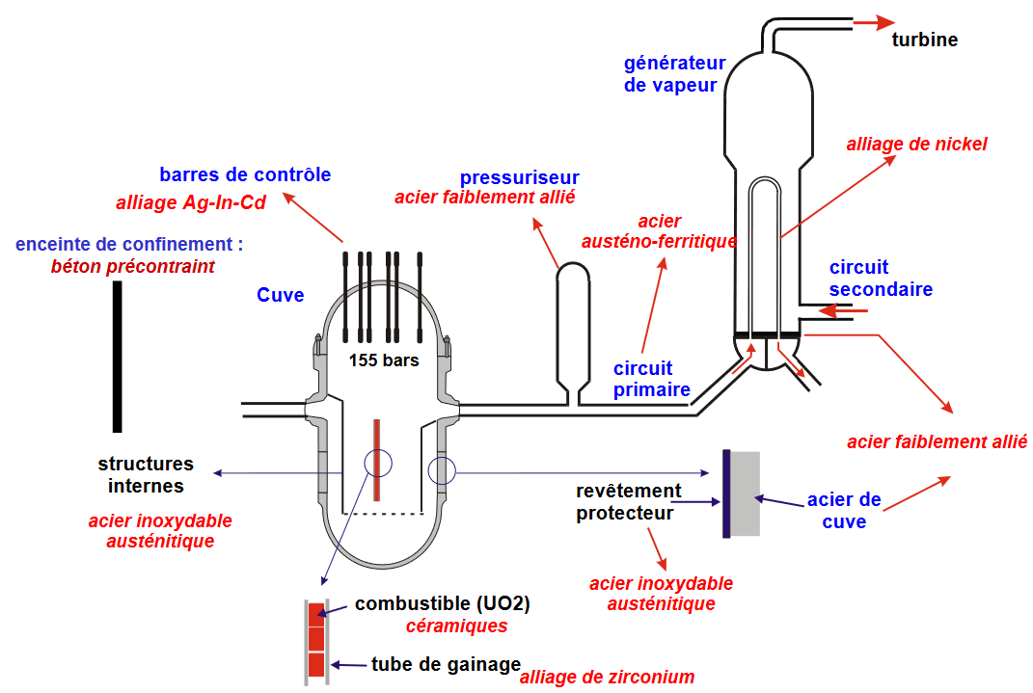
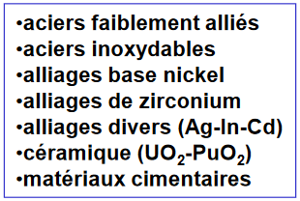
Matériaux métalliques pour le nucléaire
Vue d’ensemble
Source "Les matériaux du nucléaire endommagement et évolution" EDF, J. Ruste

Slide 4
Matériaux métalliques pour le nucléaire
Sollicitations
FATIGUE
CORROSION SOUS CONTRAINTE
Tubes GV
Gaines de combustibles
FLUAGE
(Fluage-irradiation)
Sollicitation Mécanique
Internes de cuves
VIEILLISSEMENT SOUS IRRADIATION
Cuve
(Irridiation)
Température
Milieu
CORROSION
VIEILLISSEMNET THERMIQUE
dilatation thermique …
Tuyauteries de circuit primaire
CORROSION SOUS CONTRAINTE ASSISTEE PAR L’IRRADIATION
Internes des cuves
Adapté de "Les matériaux du nucléaire endommagement et évolution" EDF, J. Ruste

Slide 5
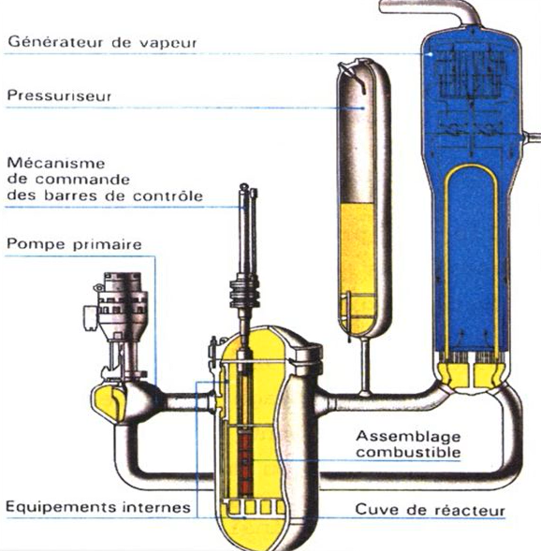
Matériaux métalliques pour le nucléaire
Principaux challenges pour les REP
Oxydation et corrosion sous contrainte
Oxydation, corrosion sous contrainte
Gaine de combustible
Circuit primaire
Fragilisation et corrosion sous contrainte et irradiation
Vieillissement thermique
Fissuration sous revêtement

Slide 6
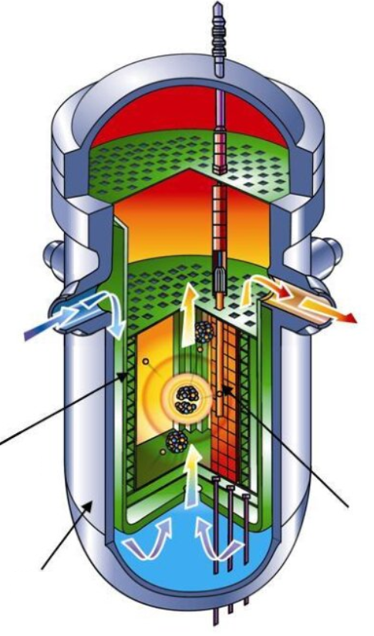
Matériaux pour le cœur et la cuve de réacteur
Challenges
Irradiation de la cuve ~ 2 10²² n m⁻²an⁻¹
Irradiation des internes de cœur ~ 1,25 10²⁵ n m⁻²an⁻¹
Densité atomique surfacique~10¹⁹ at.m⁻²
Les conséquences de l’irradiation se quantifient en "déplacements par atome" (dpa)
Internes supérieurs
Alliages de nickel
Conditions : ~320°C, qq 0,1 dpa
Durée de vie : 40 => 60 ans
Barres de commandes (control bars)
Acier austénitique
Conditions : ~320°C, ~10 dpa
Durée de vie : qq années
155 bars, 293°C
Eau, H₂, LiOH, B
155 bars, 328°C
Internes de cœur
Acier austénitique
Conditions : 300-380°C, 30-120 dpa
Durée de vie : 40 => 60 ans
Gaine d’assemblage de combustible
(Nuclear fuel sheath)
Alliages de Zr
Conditions : 320-400°C, 90 Mpa, 5 dpa
Durée de vie : 5-6 ans
Cuve (Tank)
Acier bainitique revêtu en face interne
Conditions : ~290°C, 15 Mpa, 0,1 dpa
Durée de vie : 40 => 60 ans
Adapté de "Les matériaux du nucléaire endommagement et évolution" EDF, J. Ruste et Thèse P. Lapouge

Slide 7
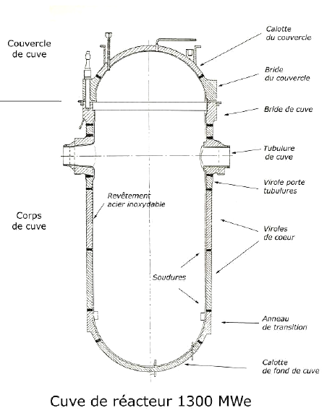
Cuve de réacteur – Materiaux, fabrication, challenges
2nd barrière de confinement (1ere= gaine, 3ème enceinte)
Hauteur ~13 m, largeur ~4 m, épaisseur~200 mm, poids ~330 tonnes
Materiaux :
Acier faiblement allié 16 MND5
Très bonne conductivité thermique
Très bonne soudabilité
Bonne resistance aux radiations
Faible coût
Mais mauvaise resistance à la corrosion
Selection criteria
Source IRSN

Slide 8
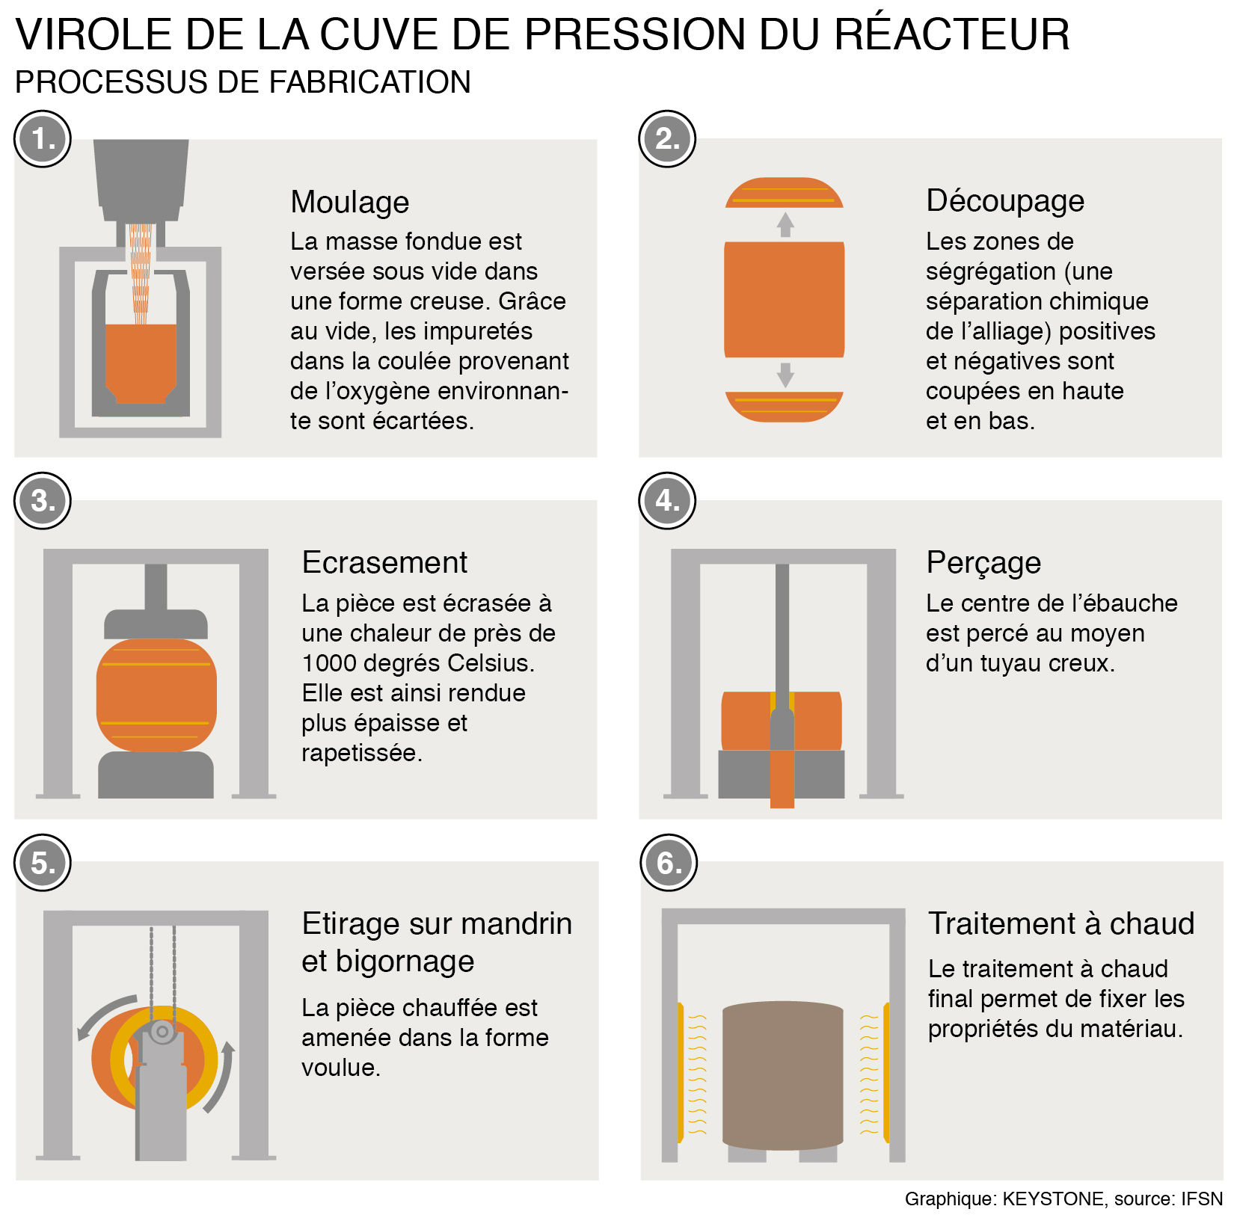
Cuve de réacteur – Materiaux, fabrication, challenges
Fabrication
Origine des ségrégations
https://www.youtube.com/watch?v=eH3YX4L7uKo&t=60s
Traitement thermique
Trempe suivie d’un recuit (650°C)
Microstrructure ferrito-perlitique
Revenu dans la zone in 200-350°C pour relaxer les contraintes

Slide 9
Cuve de réacteur – Materiaux, fabrication, challenges
Faible resistance à la corrosion
Revêtement de la paroi interne par des couche en acier inoxydable
Revêtement de la 1ère couche
)
Pendant le revêtement, l’augmentation en température est assez élevée pour induire la transformation ferrite => austenite et la croissance de grains dans la ZAT
Durant le refroidissement, la transformation inverse (austenite => ferrite) se produit conservant les larges grains et de forter ségrégations
Source "Les matériaux du nucléaire endommagement et évolution" EDF, J. Ruste et Thèse P. Lapouge

Slide 10
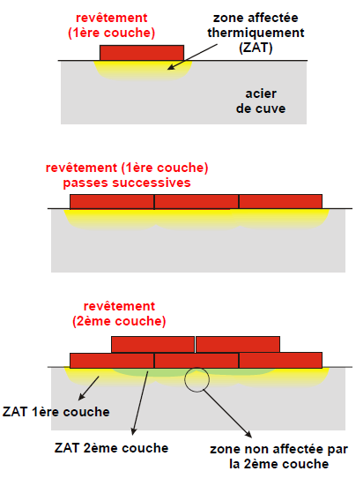
Cuve de réacteur – Materiaux, fabrication, challenges
Revêtement de la 2ème couche
Plus faible température de l’alliage de base :
Faible temps en phase austénitique, les grains sont affinés (régénération) et les ségrégation sont réduites dans la ZAT de la 2ème couche
Cependant, une zone non régénérée subsiste et risque d’initier des fissures
Source "Les matériaux du nucléaire endommagement et évolution" EDF, J. Ruste et Thèse P. Lapouge

Slide 11
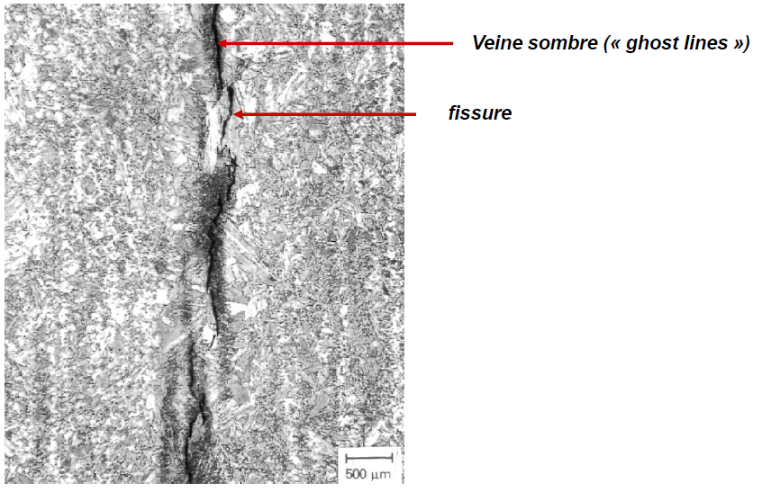
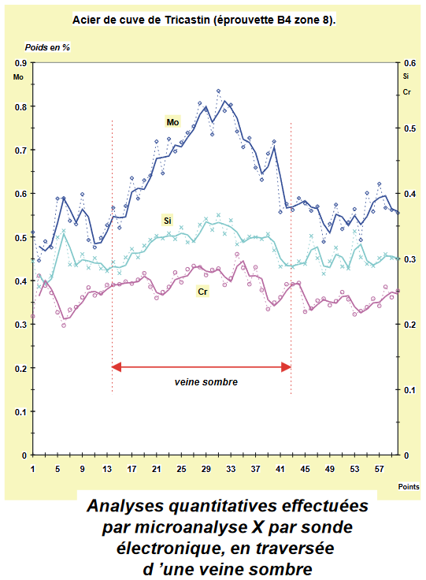
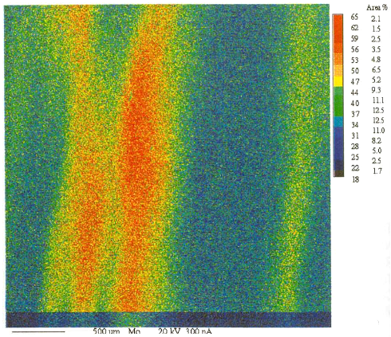
Cuve de réacteur – Materiaux, fabrication, challenges
Fissuration sous les couches d’acier inoxydable
Les lignes fantomes (Ghost lines) sont trop enrichies en éléments d’alliage et peuvent être fragilisées => des fissures sont observées dans les zones correspondant aux zones non régénérées
Il est nécessaire d’optimiser la stratégie de revêtement afin de minimiser les ségrégations et favoriser la régénération
Source "Les matériaux du nucléaire endommagement et évolution" EDF, J. Ruste et Thèse P. Lapouge

Slide 12
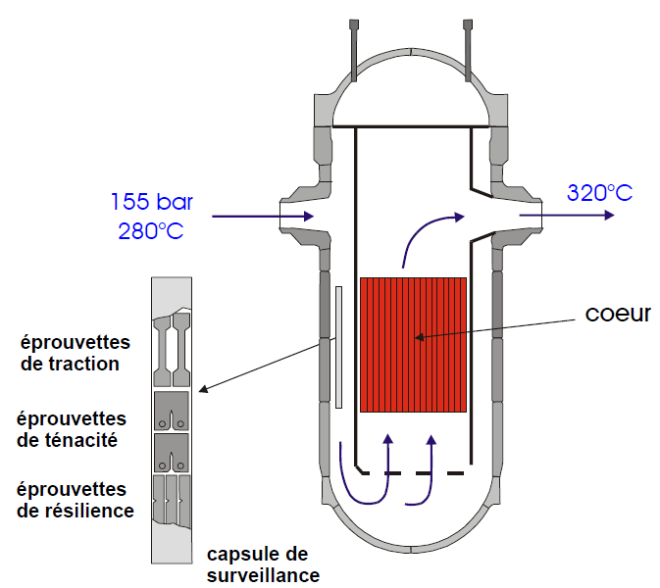
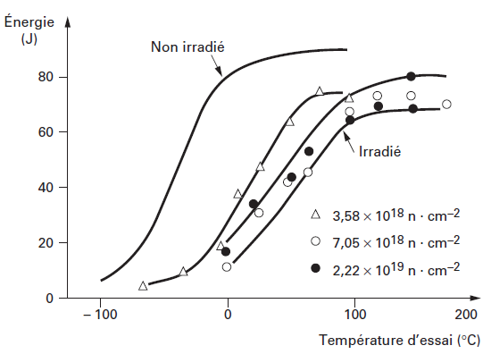
Cuve de réacteur – Materiaux, fabrication, challenges
Fragilisation sous irradiation
ΔTT
Irradiation 3x plus élevée qu’au niveau de la parois interne (permet de prédire le comportement de la cuve)
Source « Matériaux pour le nucléaire" Technique de l’Ingénieur, dossier N1280 V1
La transition ductile/fragile est décalée vers les hautes températures
La hauteur du plateau de résilience diminue
Source "Les matériaux du nucléaire endommagement et évolution" EDF, J. Ruste et Thèse P. Lapouge

Slide 13
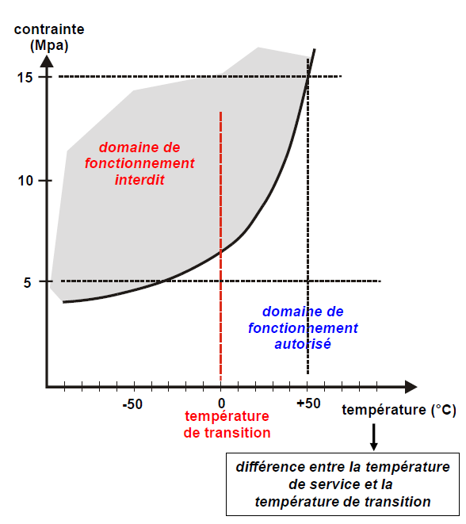
Cuve de réacteur – Materiaux, fabrication, challenges
Fragilisation sous irradiation
155 bars = 15 Mpa
La température de la cuve (286°C) doit être au moins 50°C au-dessus de la température de trasition ductile fragile
Valable ~ 40 ans pour les réacteurs de 900 MW reactors
Valable ~ 75-80 ans pour les réacteurs de 1300 MW
La cuve de l’EPR a été conçue pour fonctionner > 80 ans
Source "Les matériaux du nucléaire endommagement et évolution" EDF, J. Ruste et Thèse P. Lapouge

Slide 14
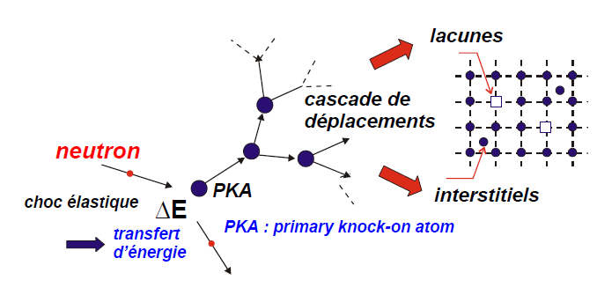
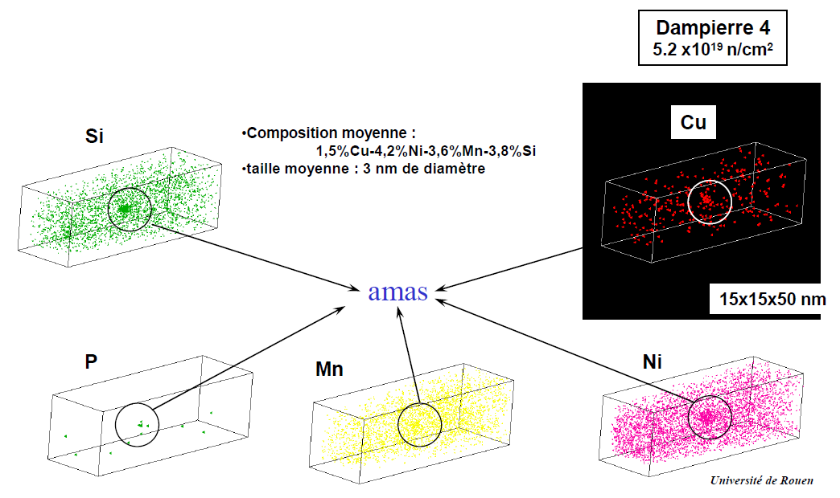
Cuve de réacteur – Materiaux, fabrication, challenges
Origin du décalage de la transition Ductile/Fragile
Des aggrégats fragiles se forment
La présence de cuivre favorise leur formation
Il est nécessaire de contrôler les réacteurs déjà en place, de modifier la géométrie et la composition des alliages (moins de cuivre ou alliages moins sensibles à la fragilisation) pour les nouveaux réacteurs
Source "Les matériaux du nucléaire endommagement et évolution" EDF, J. Ruste et Thèse P. Lapouge

Slide 15
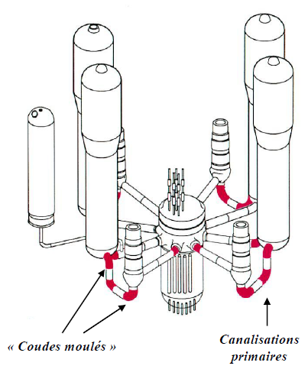
Circuit primaire – Produits de fonderie
Aciers Z3CND20-10M ou Z3CN19-10M
20% Cr - 10% Ni - 2,5% Mo - 1% Si – 0,003% C
Acier inoxydable austeno-ferritique, Très bonne coulabilité, meilleure résistance à la corrosion et bonnes propriétés mécaniques du fait de la présence de ferrite
Source "Les matériaux du nucléaire endommagement et évolution" EDF, J. Ruste et Thèse P. Lapouge

Slide 16
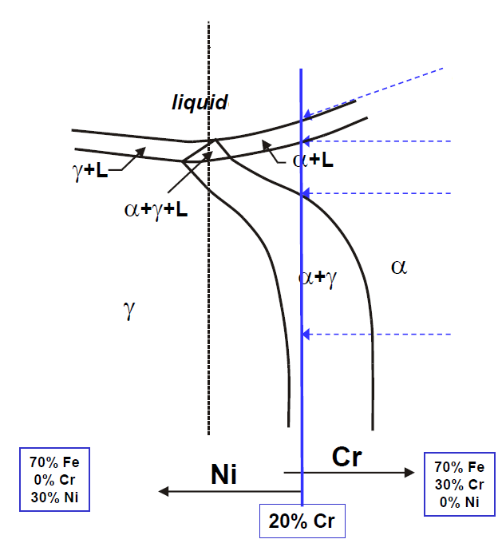
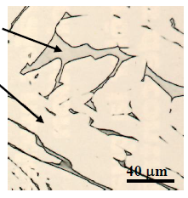
Circuit primaire – Produits de fonderie
Aciers Z3CND20-10M ou Z3CN19-10M
20% Cr - 10% Ni - 2,5% Mo - 1% Si – 0,003% C
Acier inoxydable austeno-ferritique, Très bonne coulabilité, meilleure résistance à la corrosion et bonnes propriétés mécaniques du fait de la présence de ferrite
Austenite primaire
Ferrite primaire
Premiers germes de ferrite dans le liquide
100% Ferrite
5-25% Ferrite
Nucléation, puis croissance de l’austenite
Austenite
L’alliage est trempé
Source "Les matériaux du nucléaire endommagement et évolution" EDF, J. Ruste et Thèse P. Lapouge

Slide 17
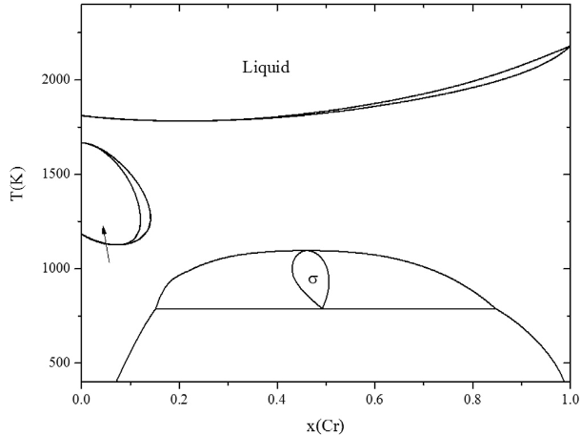
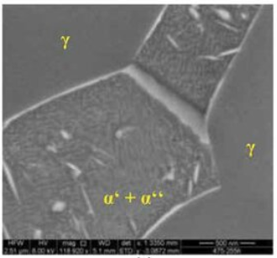
Circuit primaire – Produits de fonderie
Ferrite (α)
Austenite
α + α’
Source C. örnek et al. presented at EuroCorr 2013 conference
La décomposition spinodale de la ferrite est observée avec le temps du fait de la température d’utilisation (~300°C) :
Formation de phases riches en Fer et en Chrome
Augmentation de la dureté et fragilisation
Contrôler les réacteurs en service
Nouveaux réacteurs avec une composition modifiée (moins de ferrite) ou utilisation d’aciers austénitiques forgés

Slide 18
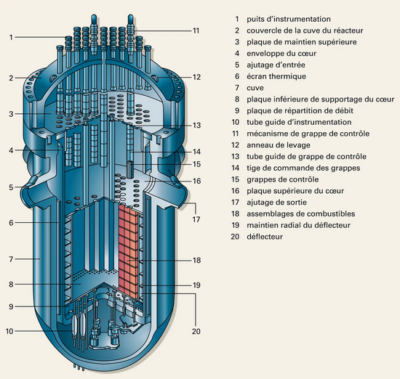
Composants internes
Roles des structures internes basses :
Soutenir le coeur
Maintenir l’alignement entre les assemblages de combustibles, les barres de contrôle et les instruments
Guider le fluide caloporteur
Protéger la cuve contre les irradiations
Maintainir une ririgidité suffisante afin de maintenir les alignements
Roles des structures internes supérieures :
Maintenir l’alignement entre les assemblages de combustibles, les barres de contrôle et les instruments
Immobiliser les assemblages
"Illustrations fournies par Encylopaedia Universalis sous licence CC BY-NC"

Slide 19
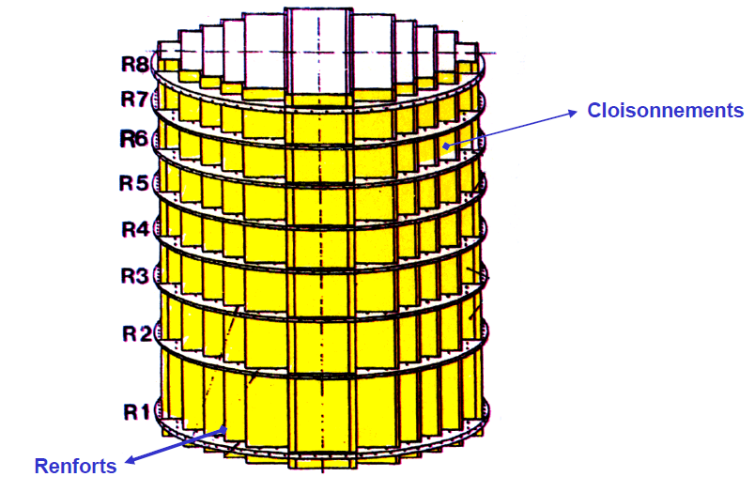
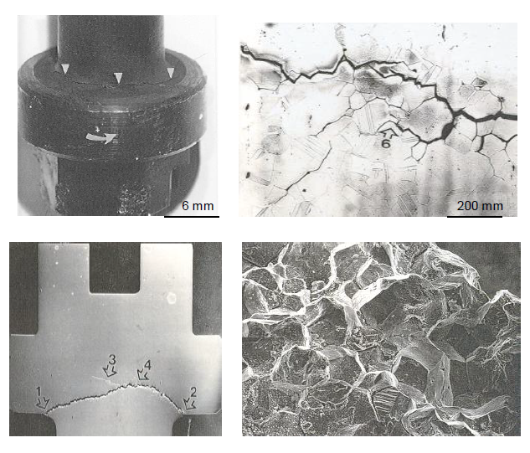
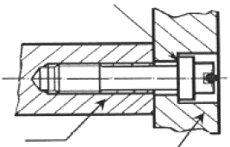
Composants internes
Les parois et renforts sont en acier inoxydable austénitique (18% Cr, 10% Ni)
Des fissures apparaissent par corrosion sous contrainte sous irradiation
Les vis sont en acier inoxydable austénitique (17% Cr, 11% Ni, 2.5% Mo)

Slide 20
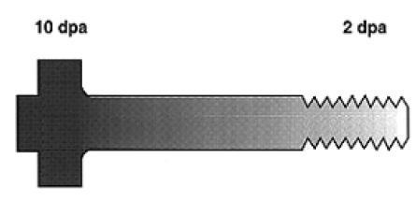
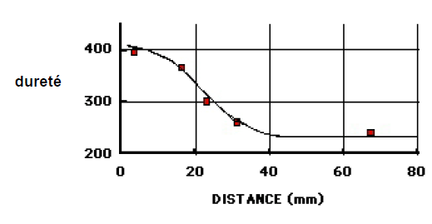
Composants internes
Des boucles de disclocations se forment (augmentation de la dureté)
Ségrégation aux joints de grains
Formation de cavités (et formation de bulles d’hélium)
Source "Les matériaux du nucléaire endommagement et évolution" EDF, J. Ruste et Thèse P. Lapouge

